Slide 1


GIÁO DỤC CÔNG DÂN 9
Bài 6
Quản lí thời gian hiệu quả
Giáo viên:

Slide 2

01
02
03
04
Mục tiêu bài học
Nhận biết được sự cần thiết phải quản lí thời gian hiệu quả.
Hiểu được thế nào là quản lí thời gian hiệu quả.
Thực hiện được kĩ năng quản lí thời gian hiệu quả.
Nêu được cách quản lí thời gian hiệu quả.

Slide 3

Hoạt động 1
KHỞI ĐỘNG

Slide 4

Trò chơi: Thử thách 1 phút để toả sáng
- Em hãy tranh tài để giới thiệu bản thân sao cho ấn tượng nhất trong thời gian 1 phút.
-Thể hiện, giới thiệu bản thân trước lớp bằng cách thuyết trình, thể hiện tài năng hoặc các hình thức sáng tạo khác.
-Thời gian chuẩn bị: 3 phút.

Slide 5

Em hãy chia sẻ với các bạn về thời gian biểu của bản thân và tự nhận xét cách quản lí thời gian của mình.

Slide 6

Hoạt động 2
KHÁM PHÁ

Slide 7
Nhiệm vụ 1: Em hãy đọc thông tin trong SGK tr. 33,34 và trả lời câu hỏi
Chủ tịch Hồ Chí Minh quan niệm như thế nào về giá trị của thời gian và việc quản lí thời gian?
Theo em, thế nào là quản lí thời gian hiệu quả? Việc quản lí thời gian hiệu quả sẽ mang lại lợi ích gì cho mỗi chúng ta?

Slide 8
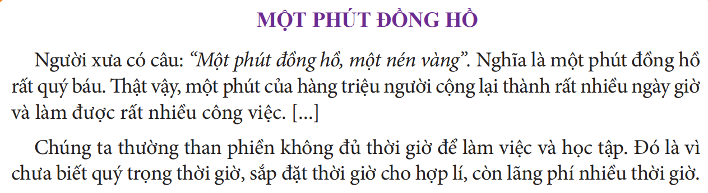
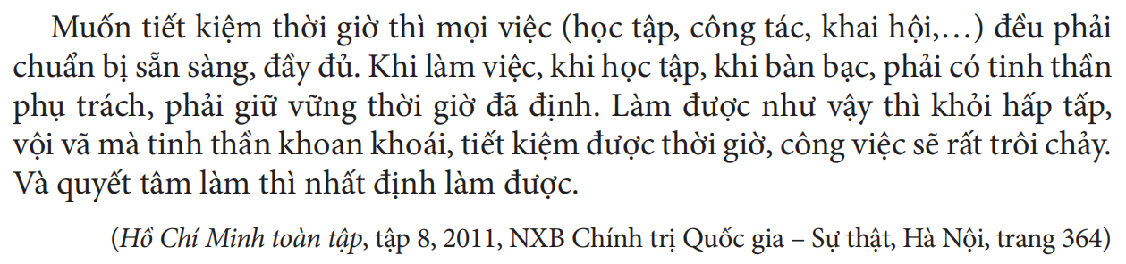

Slide 9
Nhiệm vụ 1
Quản lí thời gian hiệu quả là biết cách sắp xếp, sử dụng thời gian một cách hợp lí, không lãng phí để hoàn thành công việc theo kế hoạch đã đề ra.
Quản lí thời gian hiệu quả giúp chúng ta chủ động trong cuộc sống; nâng cao năng suất, hiệu quả công việc; giảm áp lực, tạo động lực, từng bước hoàn thiện bản thân.

Slide 10
Nhiệm vụ 2: Em hãy đọc nội dung và các trường hợp trong SGK tr. 34,35 để thực hiện yêu cầu
Em hãy nhận xét cách thực hiện công việc của các nhân vật trong trường hợp này.
Dựa vào các cách quản lí thời gian hiệu quả, em hãy gợi ý cho các nhân vật cách sử dụng thời gian hợp lí, tối ưu.

Slide 11
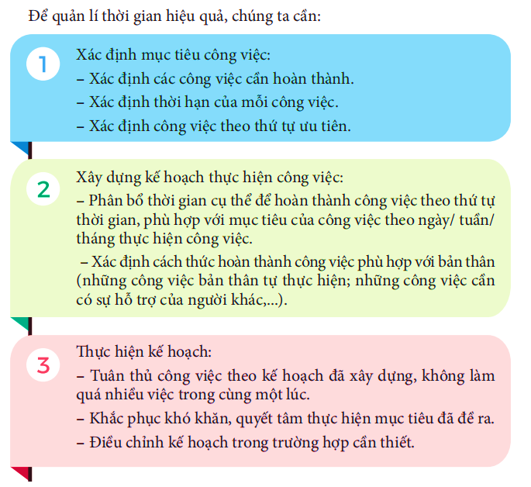

Slide 12

Trường hợp
Đầu năm học lớp 9, bạn K và bạn B đăng kí tham gia thi đội tuyển học sinh giỏi và câu lạc bộ thể thao của trường. Trong khi chưa kịp xây dựng kế hoạch học tập, rèn luyện thì hai bạn đã đăng kí tham gia cuộc thi nghiên cứu khoa học dành cho học sinh ngay khi thấy thông báo của nhà trường. Tuy nhiên, cả bạn K và bạn B đều chưa rõ mình sẽ lựa chọn đề tài nghiên cứu nào. Do thực hiện nhiều công việc cùng một lúc nên việc học tập, rèn luyện thể dục thể thao của hai bạn đều gặp khó khăn.

Slide 13


- Bạn K và bạn B chưa biết cách quản lí thời gian hiệu quả khi cùng lúc đặt ra quá nhiều mục tiêu và chưa biết sắp xếp công việc để tập trung thời gian đúng mức.
– Bạn K và bạn B có thể quản lí thời gian tốt hơn theo các hướng gợi ý sau:
+ Xác định mục tiêu của từng công việc: tham gia đội tuyển học sinh giỏi, tham gia câu lạc bộ thể thao và dự thi nghiên cứu khoa học. Cần phải lượng sức mình để chọn lựa tham gia tất cả các hoạt động hay tham gia hoạt động nào trước, hoạt động nào sau.
+ Cần phải lên kế hoạch thực hiện chi tiết cho từng công việc.
+ Quyết tâm thực hiện kế hoạch đã đề ra.

Slide 14
Để quản lí thời gian hiệu quả, HS cần:
2. Xây dựng kế hoạch thực hiện công việc.
1.Xác định mục tiêu công việc.
3. Thực hiện công việc.

Slide 15
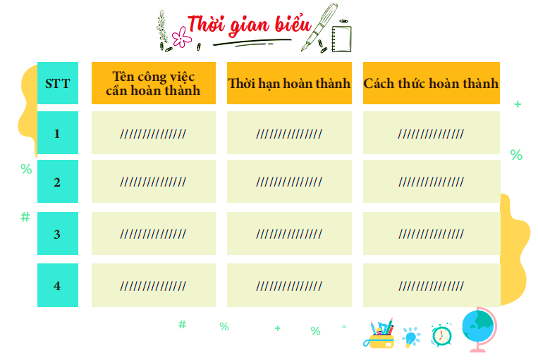
Nhiệm vụ 3:
Dựa vào cách quản lí thời gian hiệu quả, em hãy xây dựng thời gian biểu theo gợi ý trong SGK tr. 35 và thuyết trình trước lớp
Chú ý:
– Công việc cần phải sắp xếp theo thứ tự ưu tiên về mức độ quan trọng, cần thiết.
– Thời gian hoàn thành cần cụ thể, phù hợp với yêu cầu của từng nhiệm vụ.
– Cách thức hoàn thành cần phải đa dạng, phù hợp và khả thi.

Slide 16


TỔNG KẾT
Quản lí thời gian hiệu quả là biết cách sắp xếp, sử dụng thời gian một cách hợp lí, không lãng phí để hoàn thành công việc theo kế hoạch đã đề ra.
Quản lí thời gian hiệu quả giúp chúng ta chủ động trong cuộc sống; nâng cao năng suất, hiệu quả công việc; giảm áp lực, tạo động lực, từng bước hoàn thiện bản thân.

Slide 17
TỔNG KẾT
– Cách quản lí thời gian hiệu quả:
+ Xác định mục tiêu công việc bao gồm danh mục, thời hạn hoàn thành và thứ tự ưu tiên.
+ Xây dựng kế hoạch thực hiện công việc cần phân bổ thời gian phù hợp với mục tiêu và chọn lựa biện pháp thích hợp.
+ Thực hiện kế hoạch cần quyết tâm, đảm bảo tính kỉ luật và linh hoạt điều chỉnh trong trường hợp cần thiết.
Học sinh cần thường xuyên rèn luyện kĩ năng quản lí thời gian hiệu quả trong cuộc sống hằng ngày.

Slide 18

Hoạt động 3
LUYỆN TẬP

Slide 19

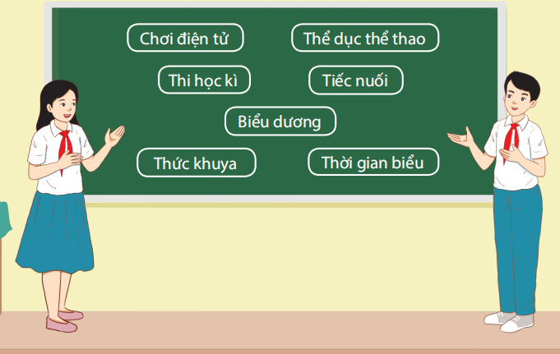
Nhiệm vụ 1: Dựa vào các từ khoá dưới đây, em hãy viết một câu chuyện về việc quản lí thời gian của bản thân. Sau đó, chia sẻ và nhận xét về cách quản lí thời gian từ câu chuyện của chính mình.

Slide 20
1
Nhiệm vụ 2: Dựa vào các cách quản lí thời gian hiệu quả, em hãy tư vấn cách giải quyết phù hợp trong các trường hợp sau:
2
Bạn A xác định mục tiêu công việc cần thực hiện trong Học kì I là: cải thiện kết quả học tập từ loại khá lên loại giỏi; tự học thêm một môn ngoại ngữ yêu thích; học võ cổ truyền; tham gia câu lạc bộ thể dục thể thao. Tuy nhiên, sau một thời gian thực hiện, bạn A cảm thấy mệt mỏi và muốn bỏ cuộc.
Gần đến ngày kiểm tra giữa học kì nhưng bạn C chỉ xem bài qua loa một chút rồi chơi điện tử đến tận khuya và đi chơi cùng các bạn vào cuối tuần. Bạn C tự nhủ: “Còn hai tuần nữa mới thi, chẳng có gì phải vội”.

Slide 21
Trường hợp 1:
Gợi ý trả lời
Bạn C đã quản lí thời gian chưa hiệu quả nên có nguy cơ sẽ không hoàn thành tốt kì thi học kì. Vì vậy, bạn C nên:
+ Lập thời gian biểu cụ thể, phù hợp để áp dụng, cần bố trí thời gian thoả đáng cho việc học tập, ôn bài.
+ Quyết tâm thực hiện thời gian biểu đã đề ra. Nếu cần thiết, có thể nhờ sự trợ giúp, nhắc nhở của người thân trong gia đình hoặc bạn bè.
+ Thường xuyên xem xét, đánh giá lại sự phù hợp của thời gian biểu để có sự điều chỉnh kịp thời.

Slide 22
Trường hợp 2:
Gợi ý trả lời
Bạn A chưa biết cách quản lí thời gian hiệu quả vì cùng lúc thực hiện quá nhiều mục tiêu. Do vậy, các mục tiêu đều không hoàn thành. Bạn A nên:
+ Xác định công việc nào thật sự quan trọng, cần thiết để thực hiện.
+ Xác định thứ tự các công việc cần ưu tiên.
+ Xác định kế hoạch để thực hiện từng công việc.
+ Quyết tâm thực hiện kế hoạch đã đề ra.
+ Điều chỉnh kế hoạch trong trường hợp cần thiết.

Slide 23
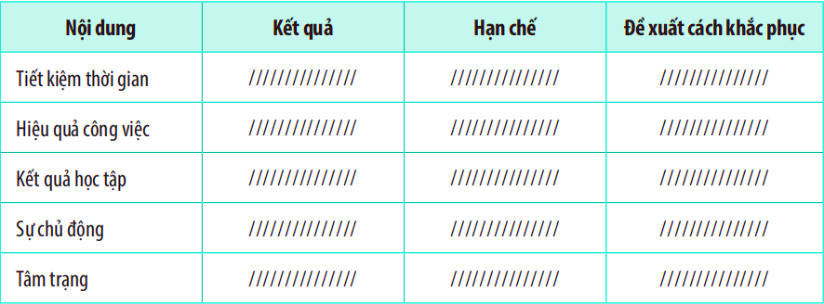
Nhiệm vụ 3: Dựa vào kết quả thực hiện thời gian biểu của bản thân trong hoạt động khám phá, em hãy báo cáo kết quả thực hiện theo gợi ý sau:

Slide 24

Hoạt động 4
VẬN DỤNG

Slide 25

Nhiệm vụ 1: Em hãy tìm các công cụ, phương tiện hỗ trợ việc quản lí thời gian (như sổ tay, phần mềm, ứng dụng,...) và chia sẻ về cách sử dụng các công cụ này
Nhiệm vụ 2: Em hãy lựa chọn một công cụ phù hợp để áp dụng cho bản thân và báo cáo kết quả thực hiện.

Slide 26
Tạm biệt và hẹn gặp lại các em
ở bài học tiếp theo.

